Slide 1
Mesh Simplification
& Remesh
Respondent:
58119125蒋卓洋
Notes:
本模板基于“中国科学院大学-路人丁-PPT模板”魔改而成，著作权归该作者所有。
本模板中使用的东南大学校徽、校标文字组合、校训文字等素材来自于微信公众号“金木屋”。
本模板的视觉设计参考了“东南大学视觉识别系统”。
人物介绍页头像素材来自 小肥柴。
本模板力求简洁，布局合理，主次分明。以学术风为设计理念，适用于学术报告与论文答辩等相关应用场景。模板未使用任何动画效果。
您仅可以以个人非商业用途使用本PPT模板，不可将信息内容的全部或部分用以出售，或以出租、出借、转让、分销、发布等其他任何方式供其他人使用。
欢迎 持续关注东南大学止于至善学术风 PPT 模板 （https://zhuanlan.zhihu.com/p/335298500）后续的功能优化及多语言更新版本。
最后，祝汇报顺利，马到成功！
Version: (2021) v1.4-en.

Slide 2
01
Task
02
Algorithm
03
Result
Notes:
短标题页

Slide 3
Task

Slide 4
Task
Geometry
Processing
Problem
Mesh Operation
Representation Requirements
vs.
Computing Resources
Mesh Simplify
Representation Efficiency
Remesh

Slide 5
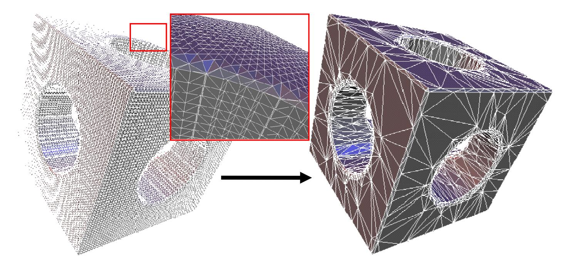
Task
Mesh Simplify
Task1
Task 1
Reduce number of mesh elements
Reduce number of mesh elements
QA Systerm
Maintain the overall shape at same time
Task 2

Slide 6
Task
Remesh
保持顶点拓扑和几何信息
优化网格连接关系
Delaunay
Classification
保持顶点拓扑信息
优化顶点几何和网格连接关系
Voronoi
顶点重采样
优化网格连接关系
Vertex Resampling

Slide 7
Algorithm

Slide 8
Algorithm -- Mesh Simplify
Mesh Simplify
Task1
Task 1
Reduce number of mesh elements
Reduce number of mesh elements
Reduce number of mesh elements
QA Systerm
Maintain the overall shape at same time
Task 2

Slide 9
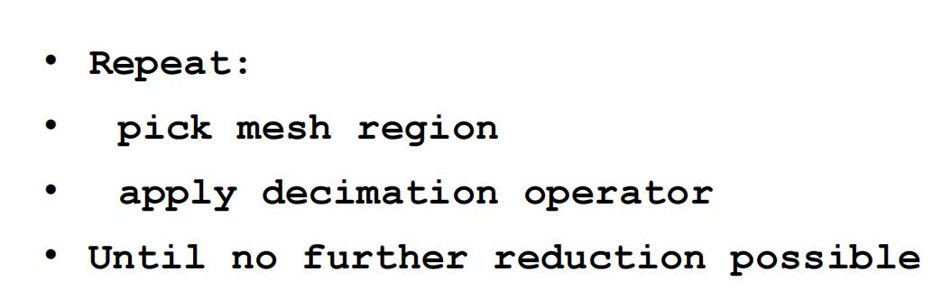
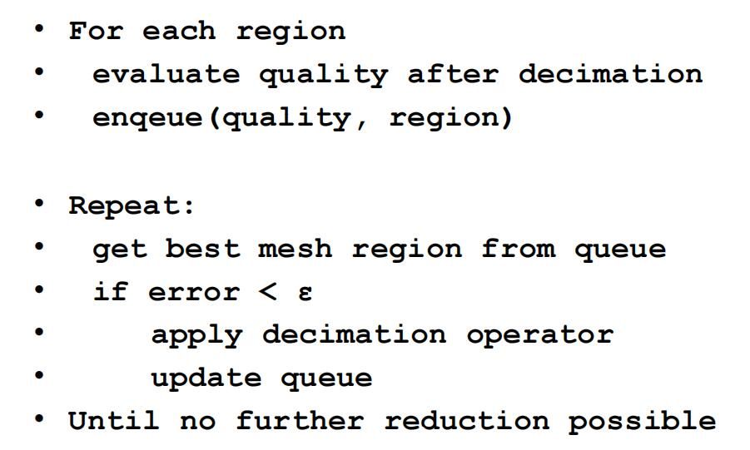
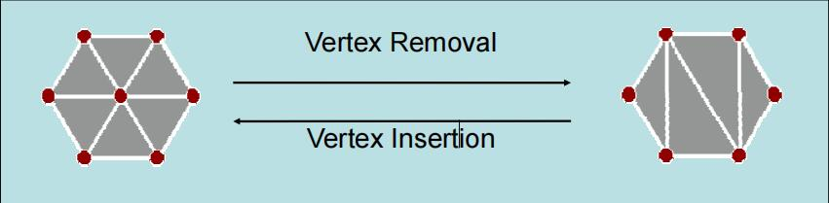
Algorithm -- Mesh Simplify
Incremental Decimation

Slide 10
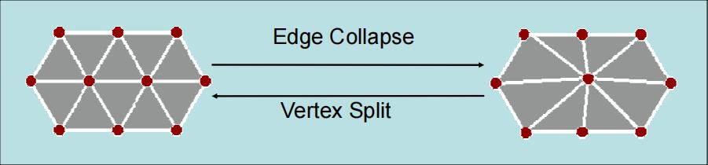
Algorithm -- Mesh Simplify
Incremental Decimation

Slide 11
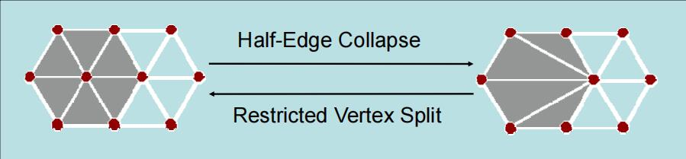
Algorithm -- Mesh Simplify
Incremental Decimation

Slide 12
Algorithm -- Mesh Simplify
Task 1
Incremental
Decimation
Task 2
Error Evaluation
Optimization

Slide 13
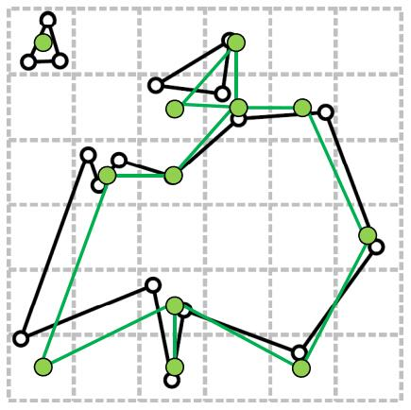
Algorithm -- Mesh Simplify
Vertex Clustering
1.Cluster Generation
距离阈值范围内的点聚类为一点
cells

Slide 14
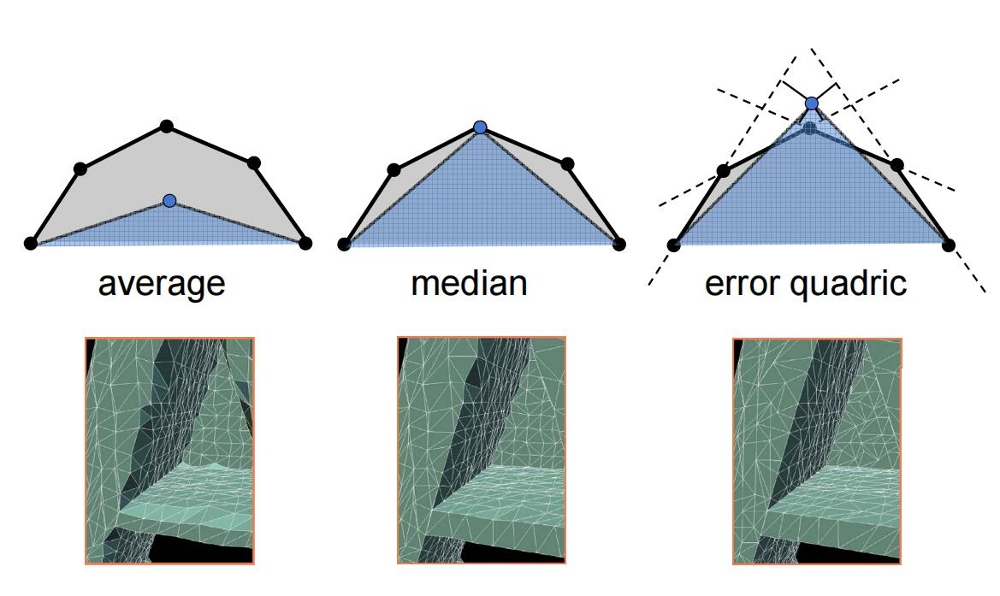
Algorithm -- Mesh Simplify
Vertex Clustering
Average vertex position
2.Representative Vertex
Median vertex position
Computing a Representative
Error quadrics

Slide 15
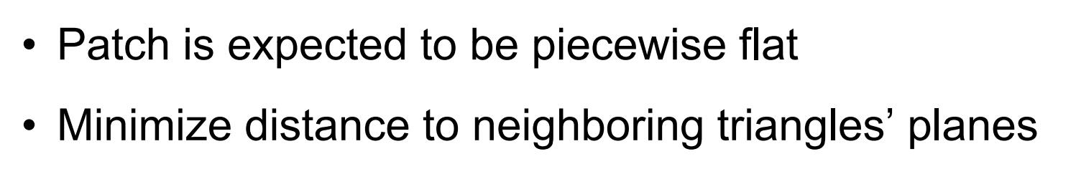
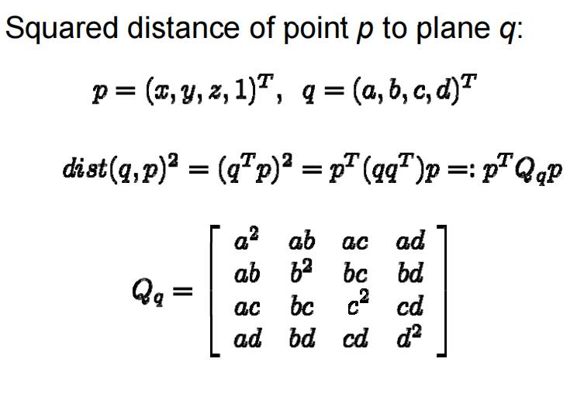
Algorithm -- Mesh Simplify
Vertex Clustering
2.Representative Vertex
Computing a Representative
Error quadrics

Slide 16
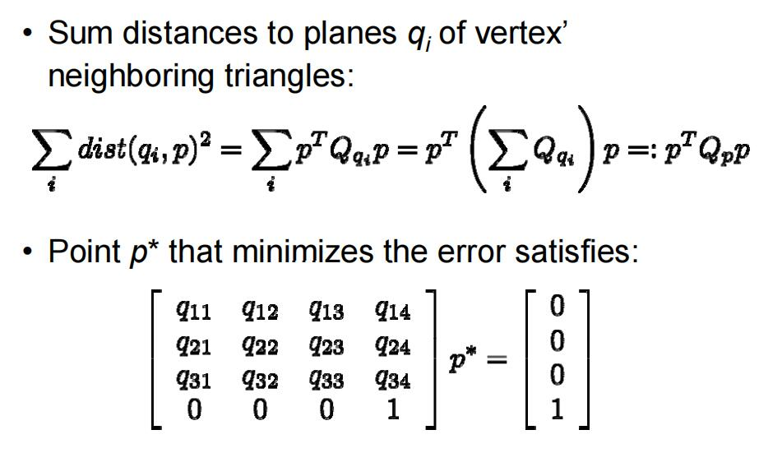
Algorithm -- Mesh Simplify
Vertex Clustering
2.Representative Vertex
Computing a Representative
Error quadrics

Slide 17
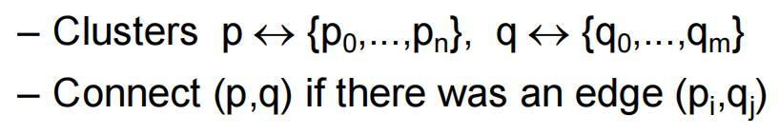
Algorithm -- Mesh Simplify
Vertex Clustering
3.Mesh Generation
p: Cell’s Representative Vertex
{p₀,...,p_{n}}: Vertex Set of One Cell

Slide 18
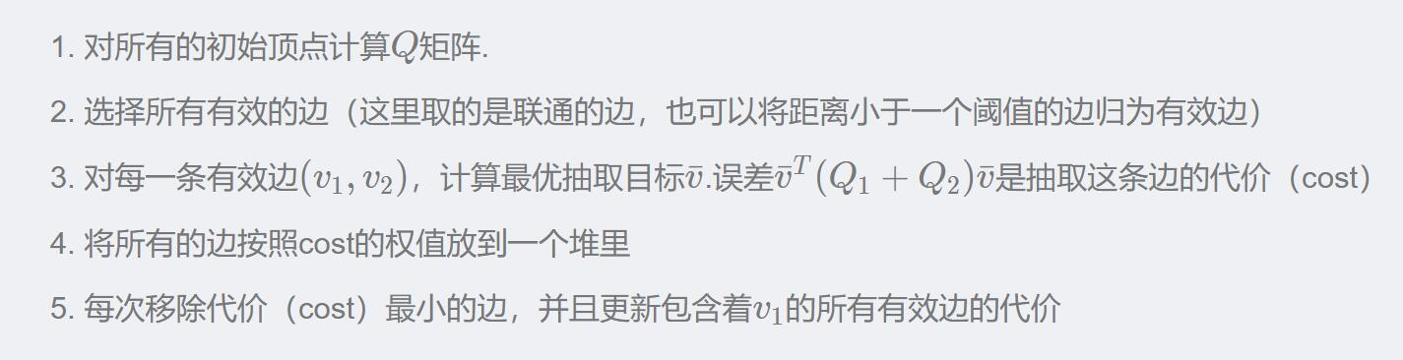
Algorithm -- Mesh Simplify
Vertex Clustering

Slide 19
Algorithm -- Remesh
Remesh
保持顶点拓扑和几何信息
优化网格连接关系
Delaunay
Classification
保持顶点拓扑信息
优化顶点几何和网格连接关系
Centroid
Voronoi
顶点重采样
优化网格连接关系
Vertex Resampling

Slide 20
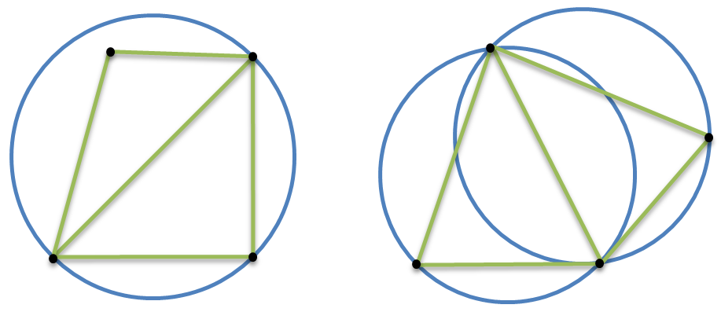
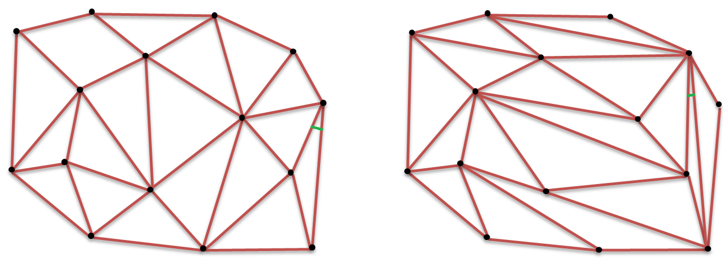
Algorithm -- Remesh
Delaunay Triangulation
对于任意给定的平面点集 ,只存在着唯一的一种三角剖分方法 ,满足所谓的“ 最大 — 最小角 ” 优化准则 ,即所有最小内角之和最大 ,这就是 Delaunay三角剖分。
还满足空圆性质。

Slide 21
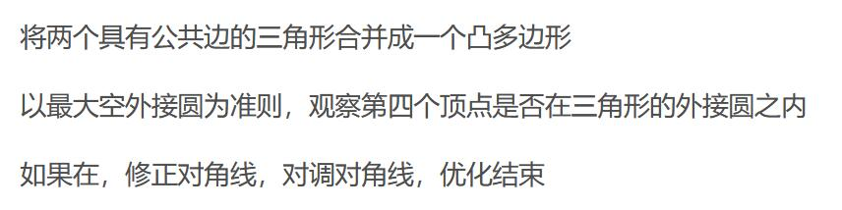
Algorithm -- Remesh
Delaunay Triangulation

Slide 22
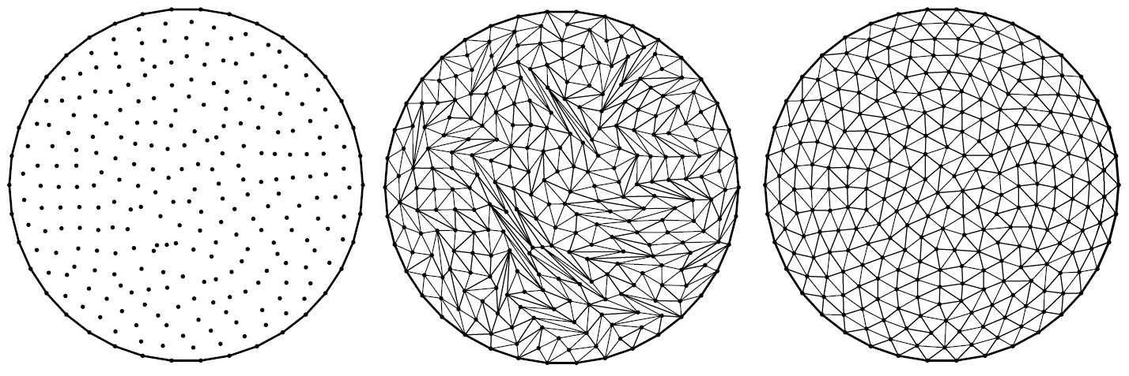
Algorithm -- Remesh
Delaunay Triangulation
优化网格连接关系

Slide 23
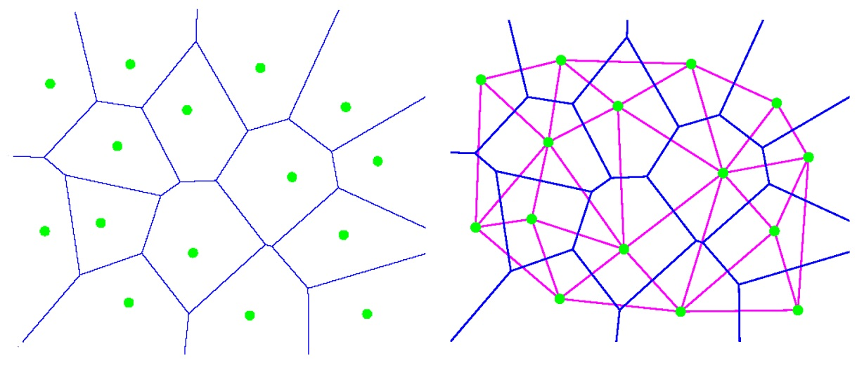
Algorithm -- Remesh
Voronoi Construction
Voronoi图和Delaunay三角化的图，互为对偶图
给定一群平面（或曲面）的点，其Voronoi图，把平面（或者曲面）分隔成一块一块的区域，每个区域包含一个点，并且在所有点中，这块区域所包含的点是这块区域的最近点。

Slide 24
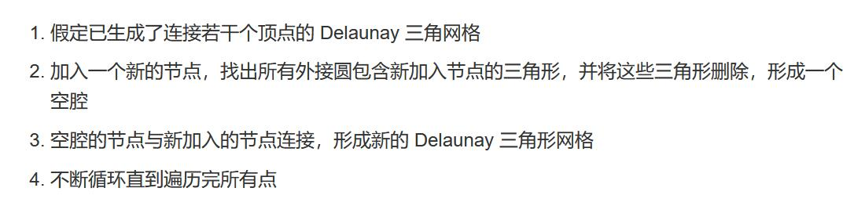
Algorithm -- Remesh
Delaunay Triangulation & Voronoi Construction
BowyerWatson算法
Lawson算法
Fortune's 算法
初始网格生成
搜索新增点
对应三角形
空腔生成

Slide 25
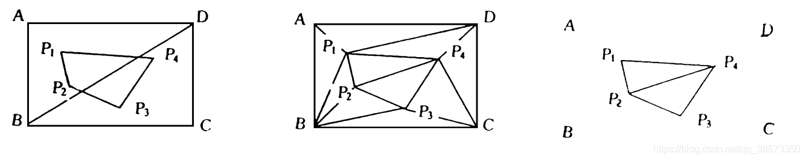
Algorithm -- Remesh
Delaunay Triangulation & Voronoi Construction
BowyerWatson算法
初始网格生成
窗口的四个顶点生成两个三角网格
Lawson算法
Fortune's 算法

Slide 26
Algorithm -- Remesh
Delaunay Triangulation & Voronoi Construction
BowyerWatson算法
搜索新增点
对应三角形
坏（影响）三角形：外接圆包含新增点的三角形
坏三角形的查找是本算法的核心
Lawson算法
暴力搜索
如果一个三角形是坏三角形，
那么它邻接的三角肯定有两个也是坏三角形。
构建三角形邻接表
Fortune's 算法
https://blog.csdn.net/AndrewFan/article/details/103492905

Slide 27
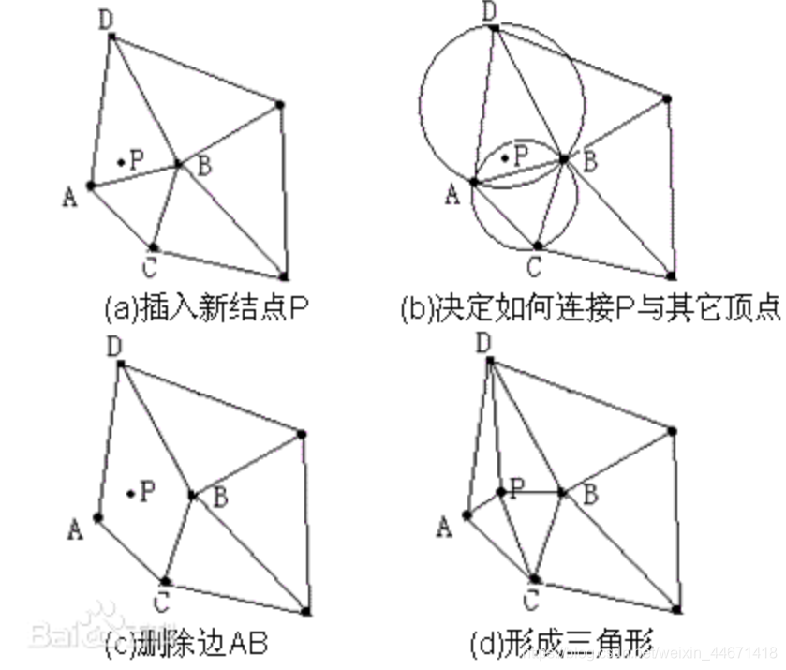
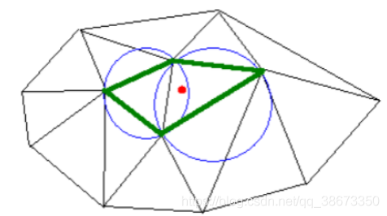
Algorithm -- Remesh
Delaunay Triangulation & Voronoi Construction
BowyerWatson算法
空腔生成
Lawson算法
Fortune's 算法

Slide 28
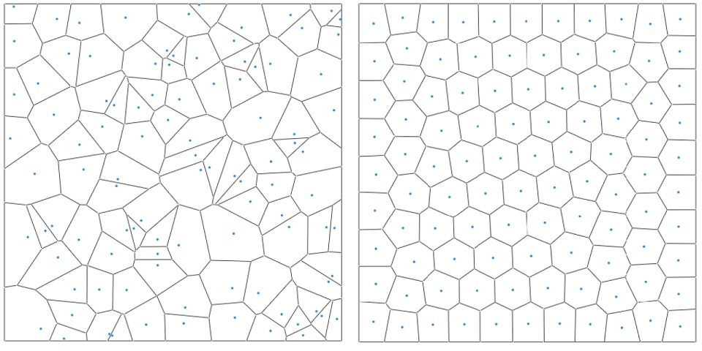
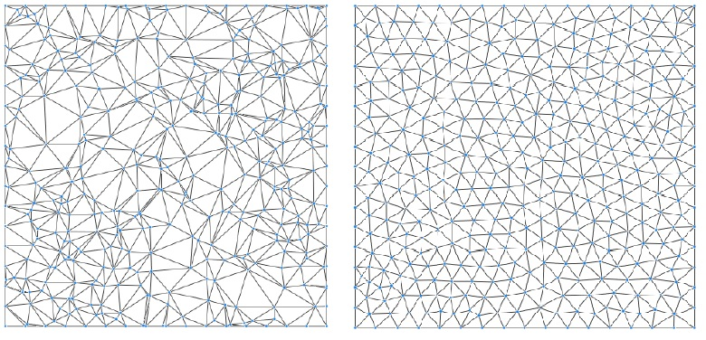
Algorithm -- Remesh
Centroid Voronoi Optimization
若初始顶点的位置不优秀，单纯优化连接关系可能也无法达到好的网格效果

Slide 29
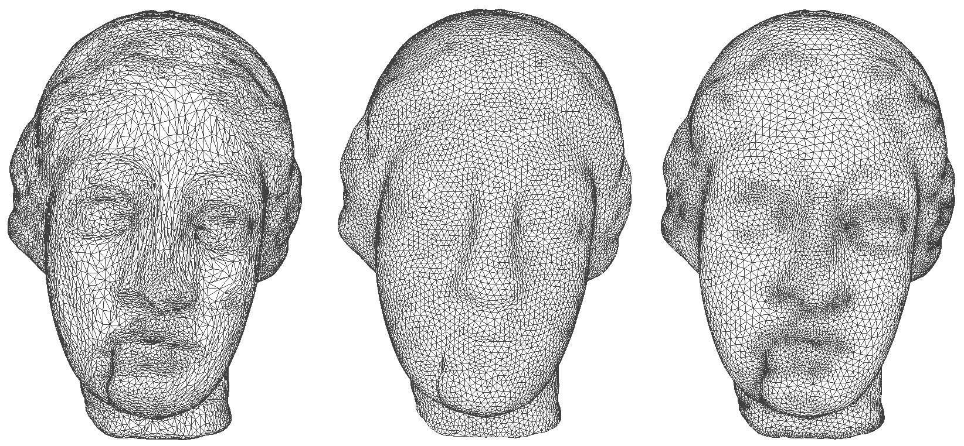
Algorithm -- Remesh
Vertex Resampling
比前两种方法更好地优化顶点结构。
一般是任务驱动的，不同的应用所需要的性质是有差别的。

Slide 30
Result

Slide 31
Result
定义Vertex类、edge类，构造数学表示
识别、搜索与处理
.obj file 文本内容
算法
使用作业六的代码工具得到可视结果

Slide 32
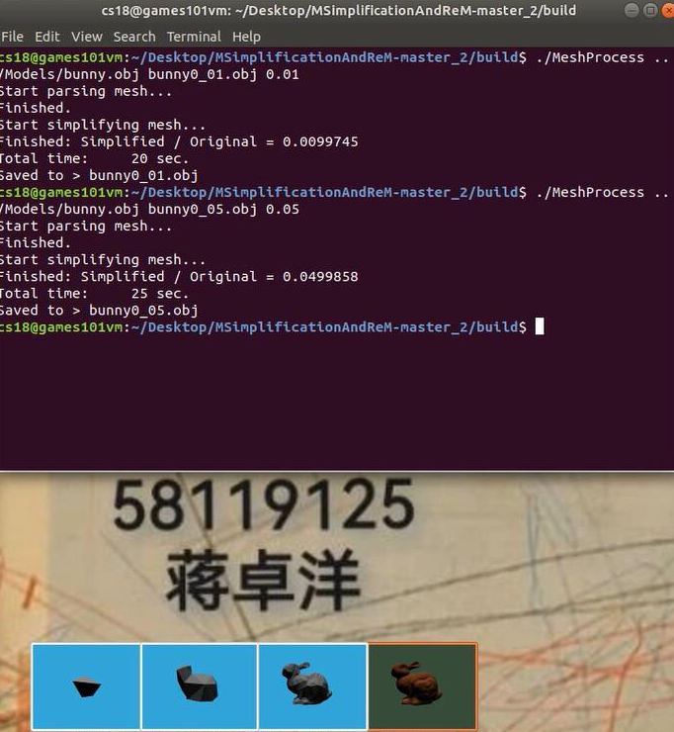
Result

Slide 33
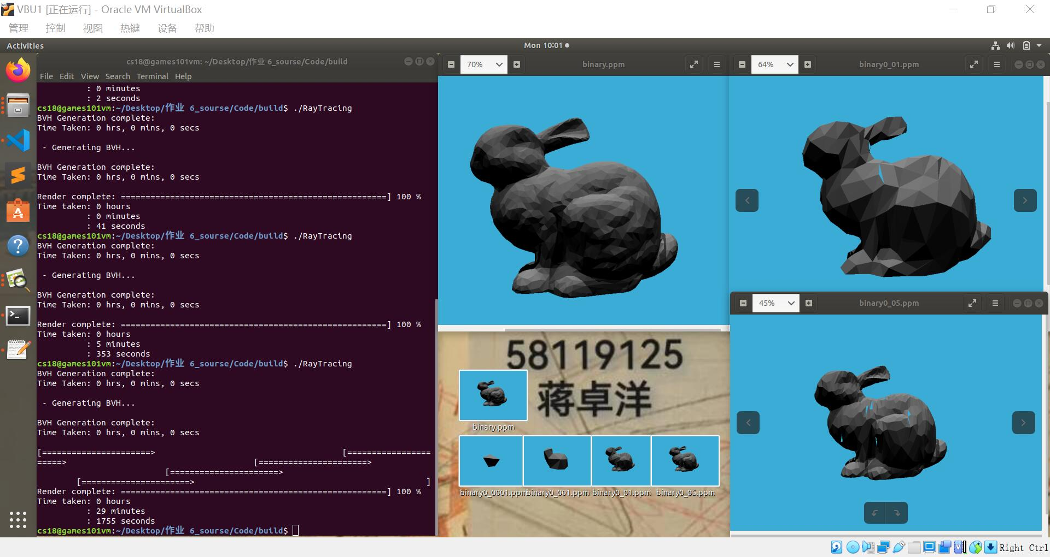
Result

Slide 34
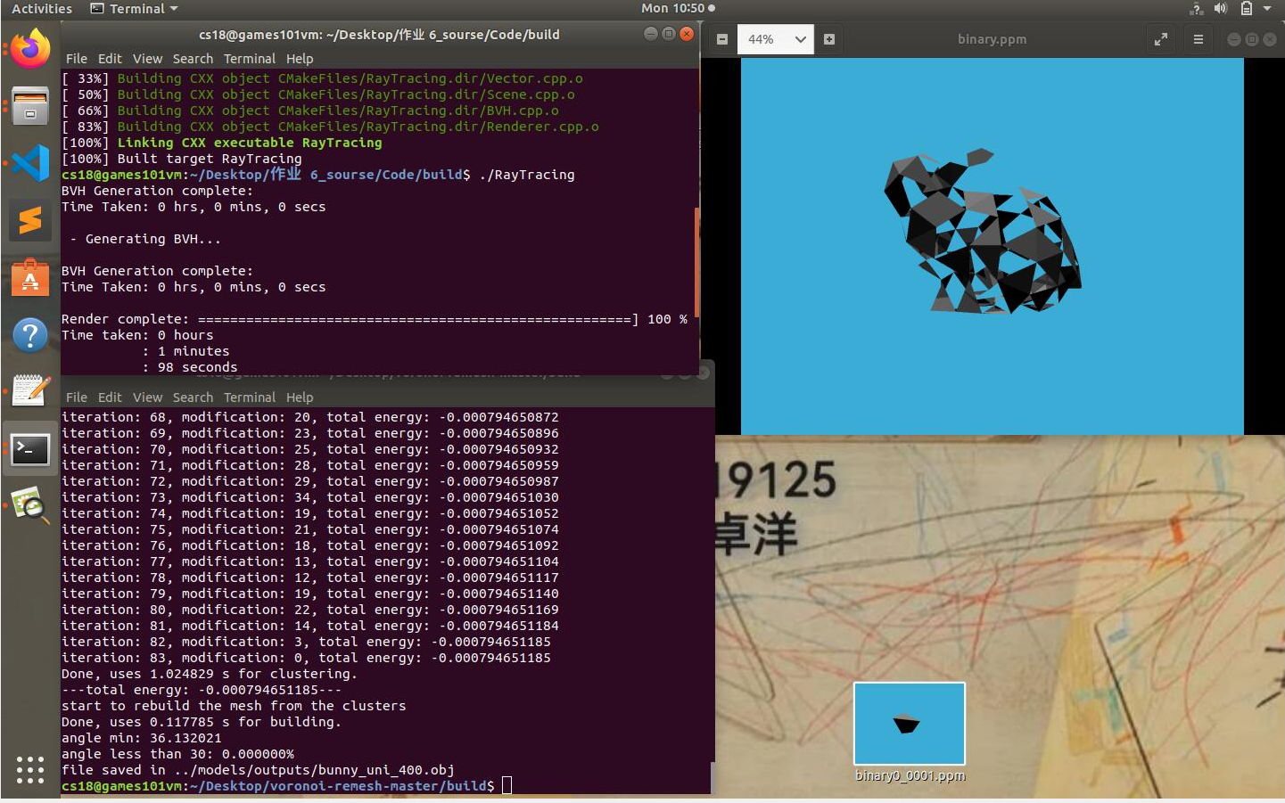
Result
参考：https: //hal.archives-ouvertes.fr/hal-00534535/ document

Slide 35
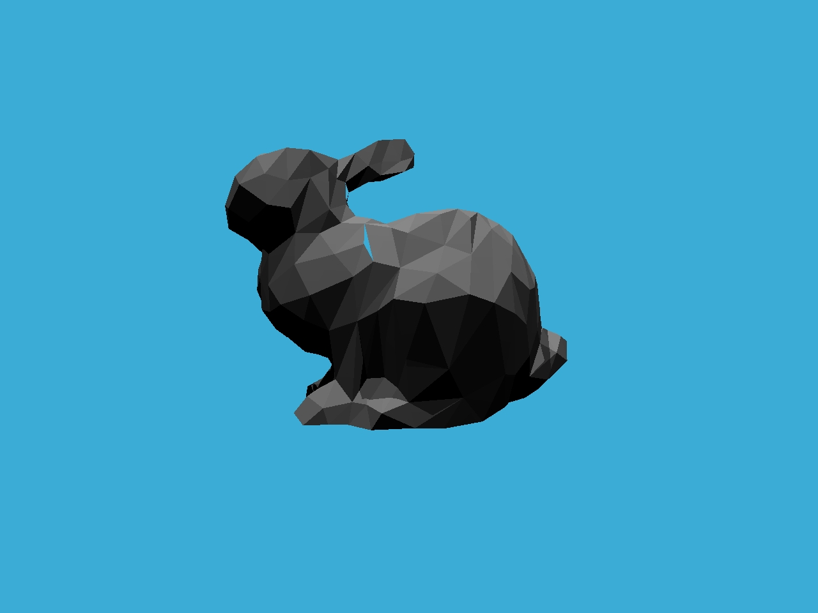
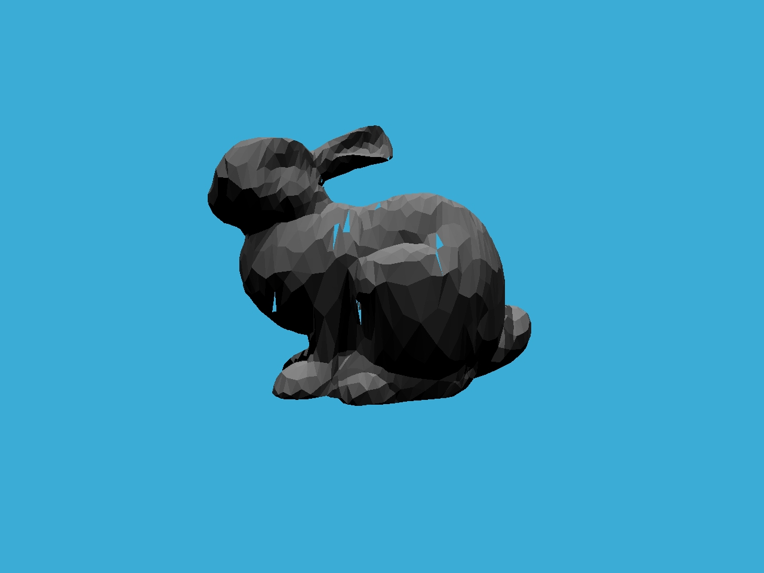
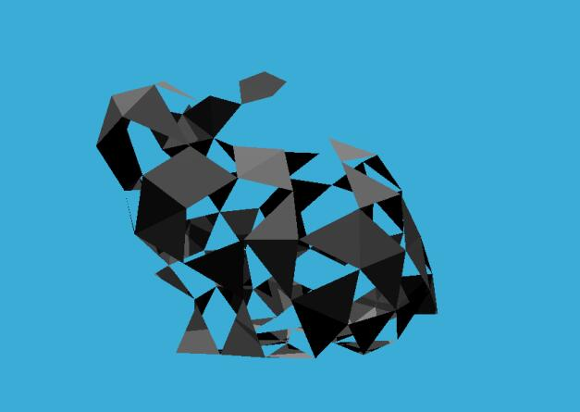
Result
空指针问题与Core Dump难以解决
算法效果需要改进

Slide 36
Thanks for your listening!
Respondent: Zhuoyang Jiang

